Slide 1

Nara Hotéis
Consultoria de Dados: Diagnóstico e Painel Gerencial
Rede Hoteleira do Estado do Rio de Janeiro
13 Unidades | 4 Regiões | 6 Bases de Dados
Daniel de Carvalho Nunes
Karoline Duffrayer

Slide 2
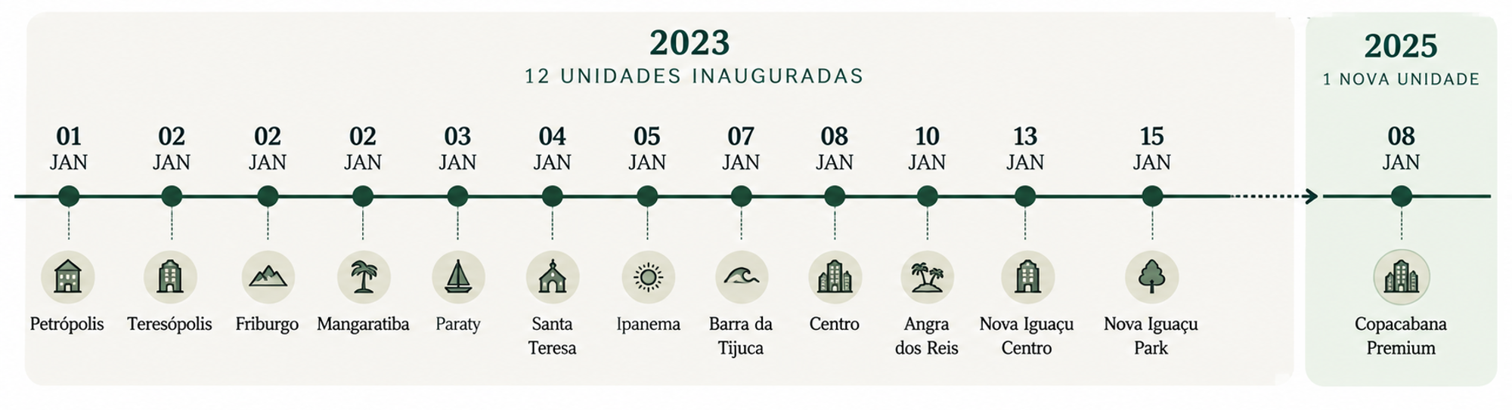
Linha do tempo de inauguração das unidades
Nara Hotéis
Fonte: Monitoramento Nara Hoteis
Atualizado em 22/09/2026
Dados sujeitos a revisão

Slide 3



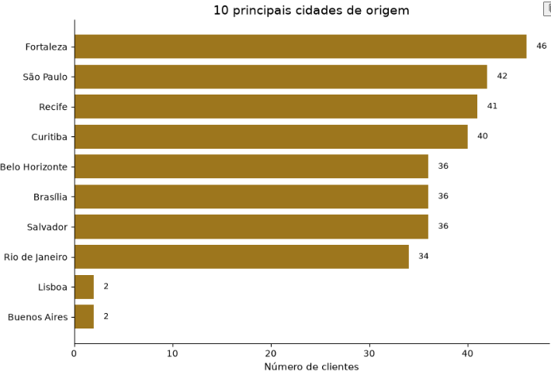
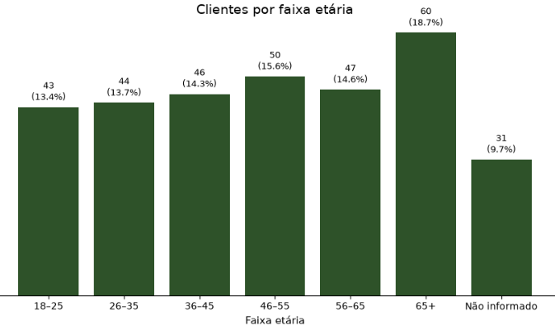
Perfil dos clientes
Nara Hotéis
321
Clientes Cadastrados
65+
Faixa etária
Faixa etária
Cidades de origem dos clientes

Slide 4
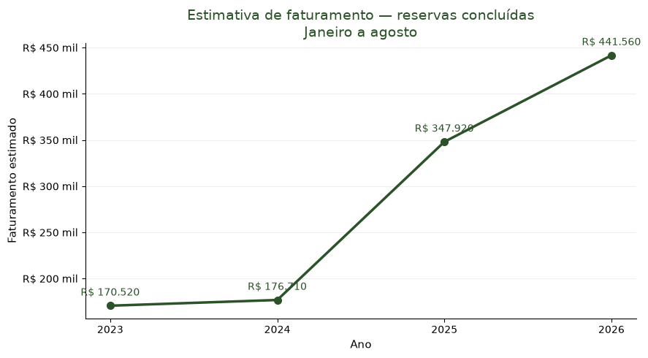
Faturamento por ano
Jan - Agosto
Nara Hotéis
Fonte: Monitoramento Nara Hoteis
Atualizado em 22/09/2026
Dados sujeitos a revisão

Slide 5
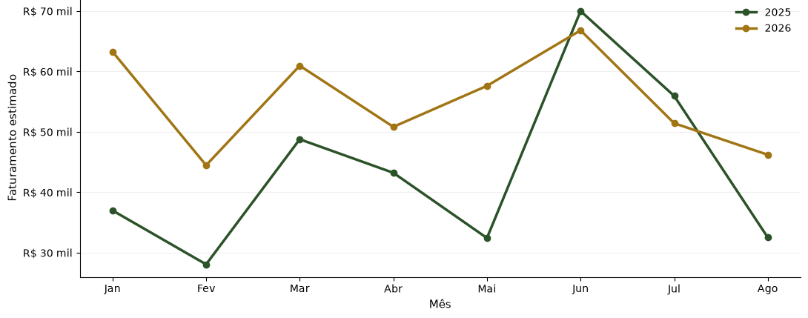
Faturamento mensal
2025 e 2026 – reservas concluídas
Nara Hotéis
Fonte: Monitoramento Nara Hoteis
Atualizado em 22/09/2026
Dados sujeitos a revisão

Slide 6
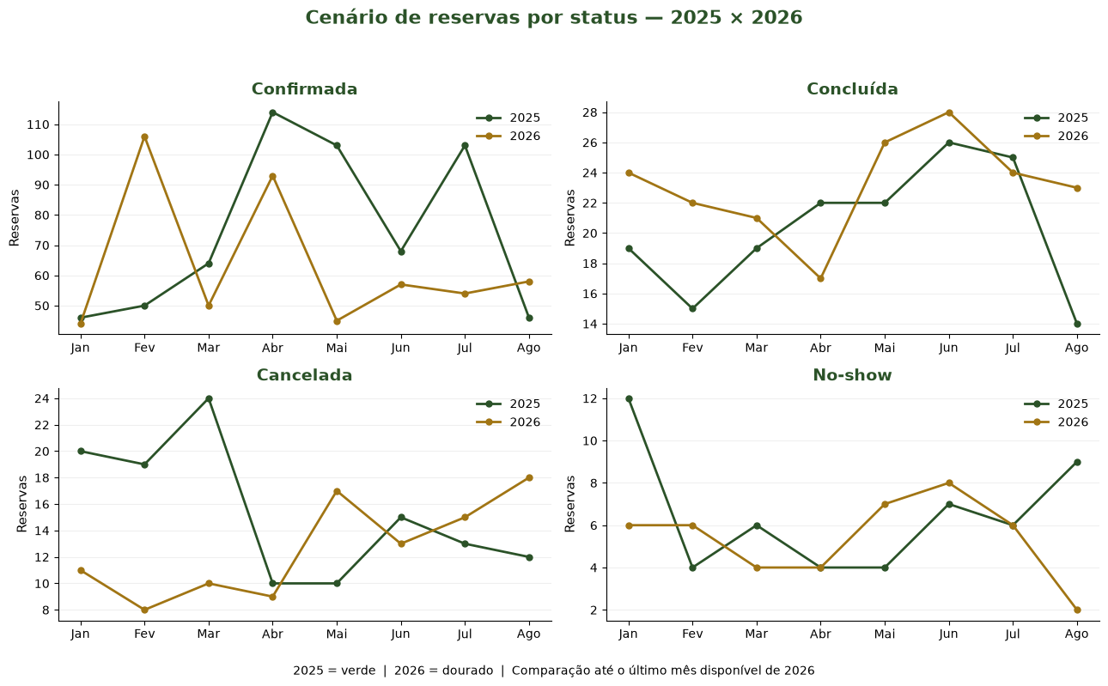
Status de reserva
2025 e 2026
Nara Hotéis
Fonte: Monitoramento Nara Hoteis
Atualizado em 22/09/2026
Dados sujeitos a revisão

Slide 7
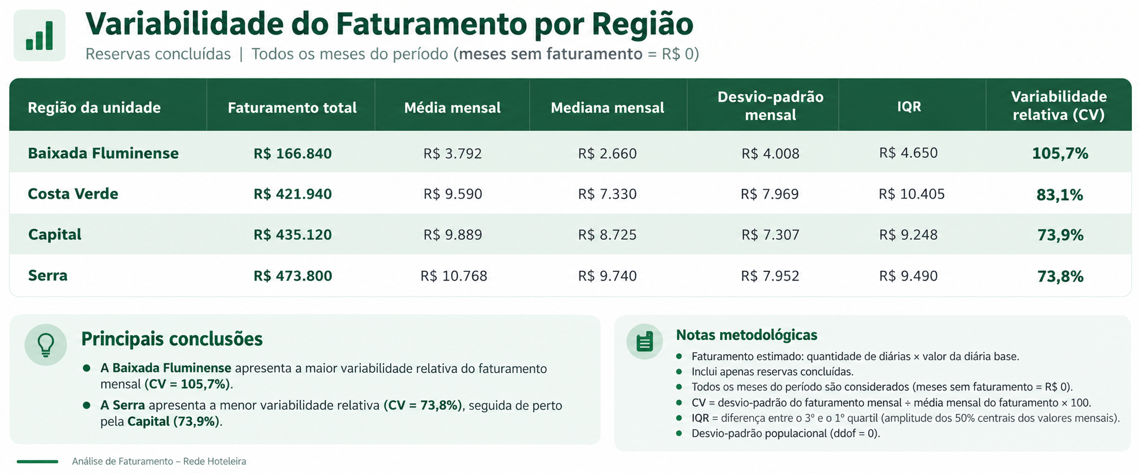

Variabilidade do faturamento por região
Fonte: Monitoramento Nara Hoteis
Atualizado em 22/09/2026
Dados sujeitos a revisão

Slide 8
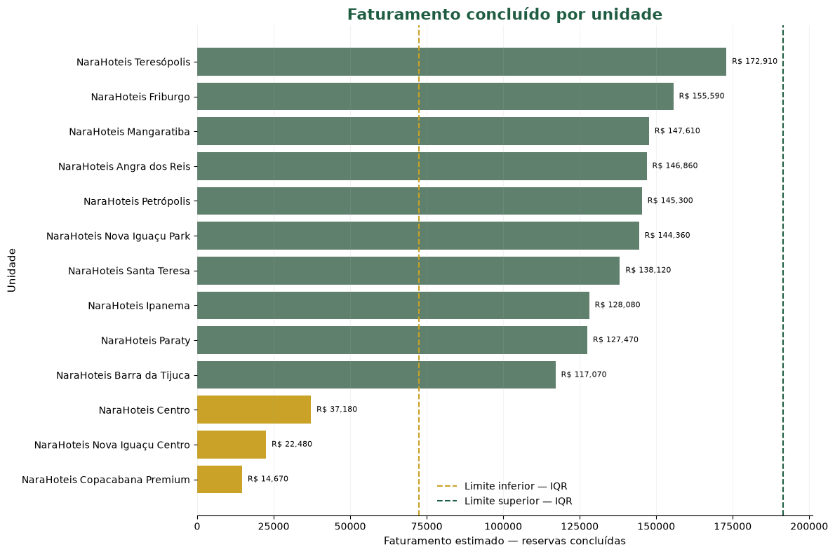
Onde existem unidades com performance de receita discrepante em relação às demais?
Fonte: Monitoramento Nara Hoteis
Atualizado em 22/09/2026
Dados sujeitos a revisão

Slide 9
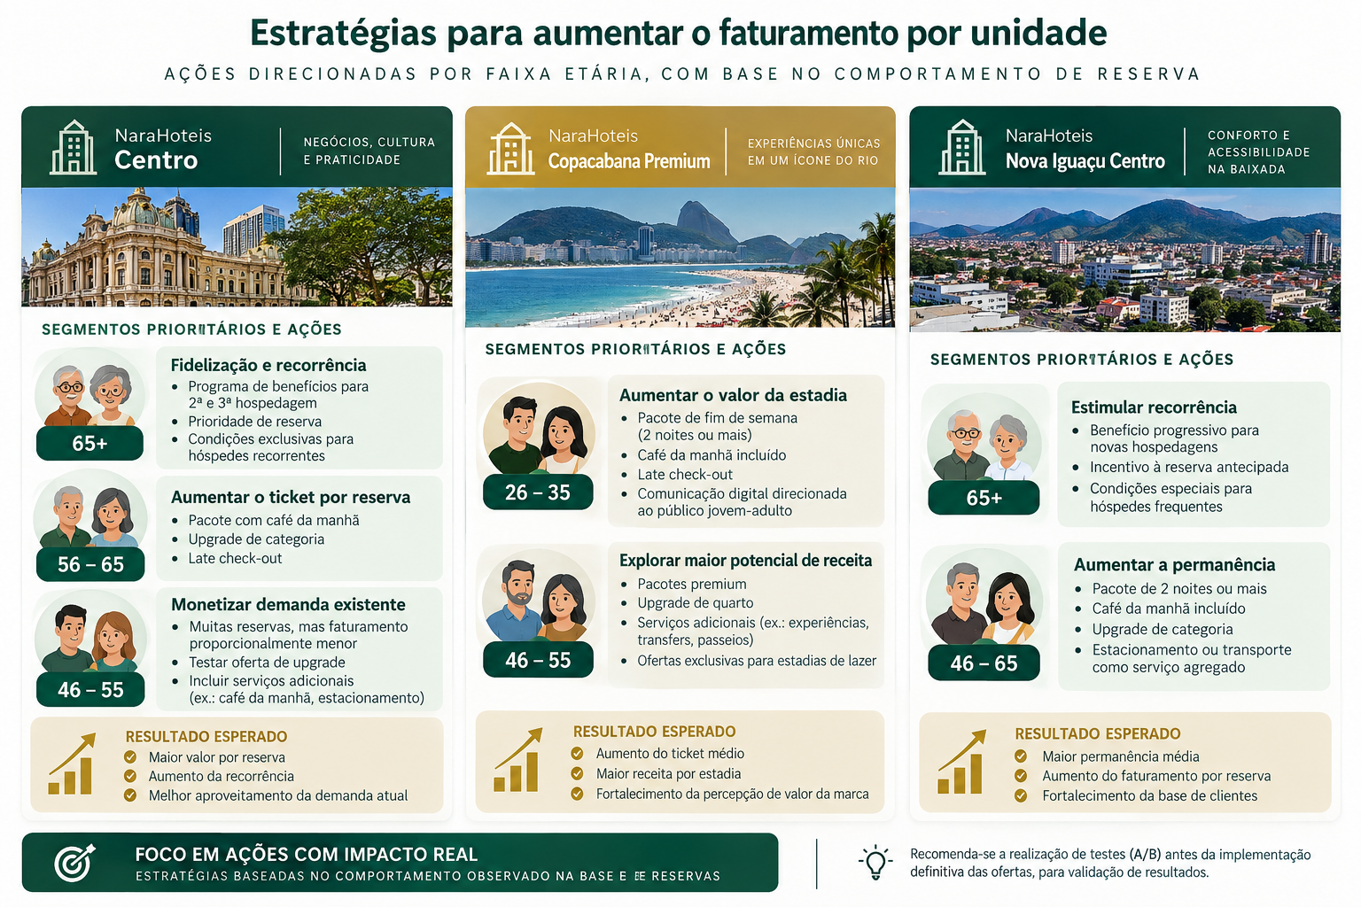
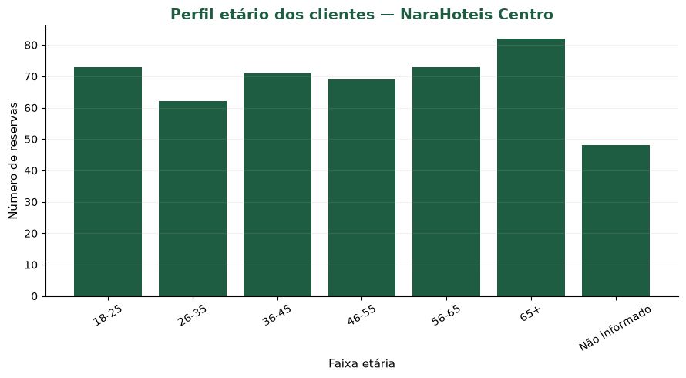
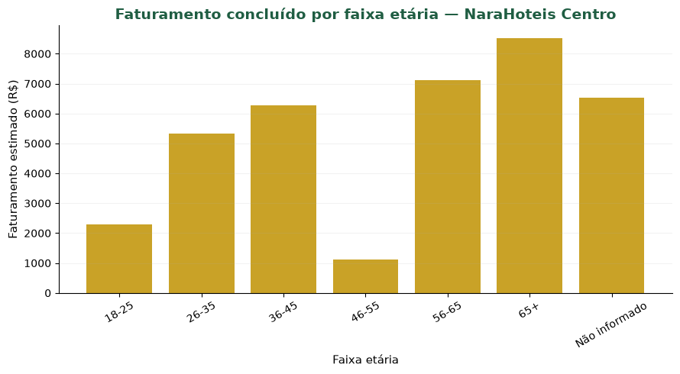
NaraHoteis Centro
Fonte: Monitoramento Nara Hoteis
Atualizado em 22/09/2026
Dados sujeitos a revisão

Slide 10
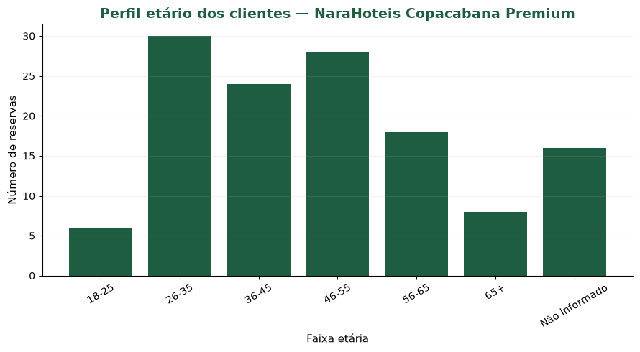
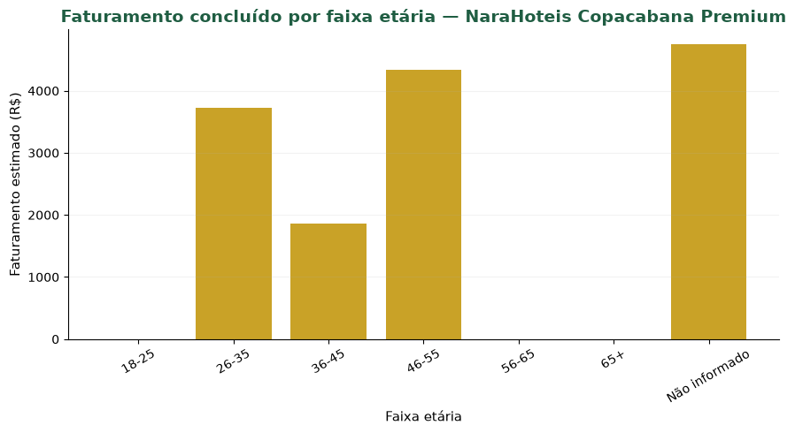
NaraHoteis Copacabana Premium
Fonte: Monitoramento Nara Hoteis
Atualizado em 22/09/2026
Dados sujeitos a revisão

Slide 11
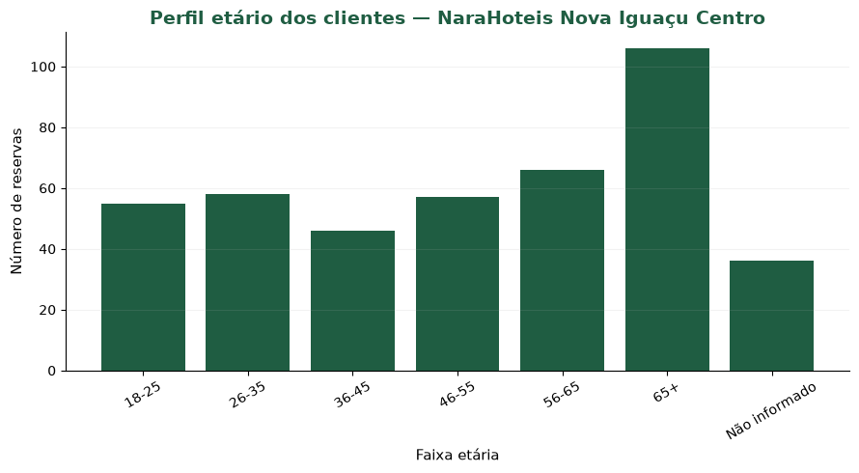
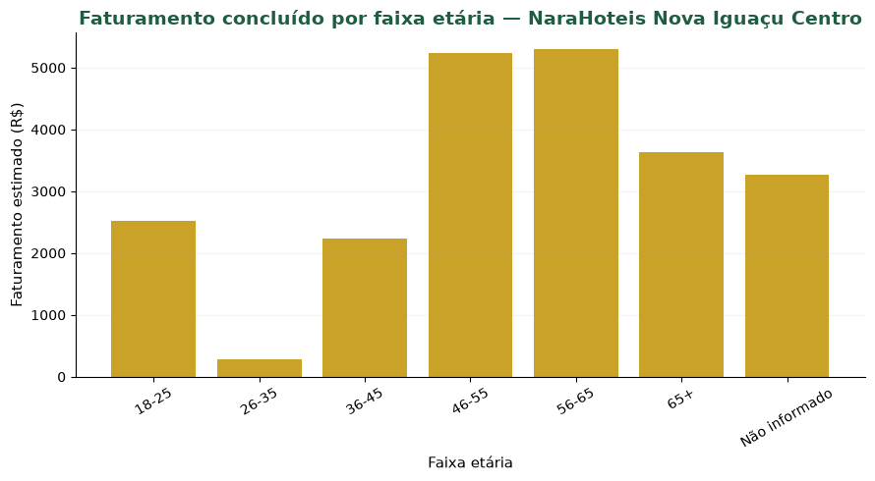
NaraHoteis Nova Iguaçu Centro
Fonte: Monitoramento Nara Hoteis
Atualizado em 22/09/2026
Dados sujeitos a revisão

Slide 12
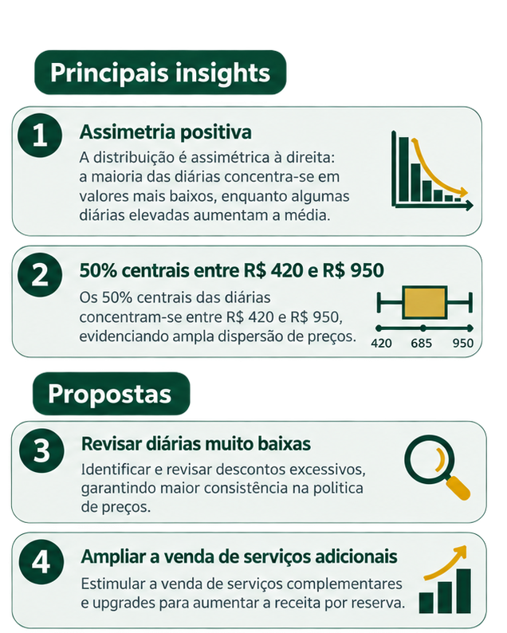
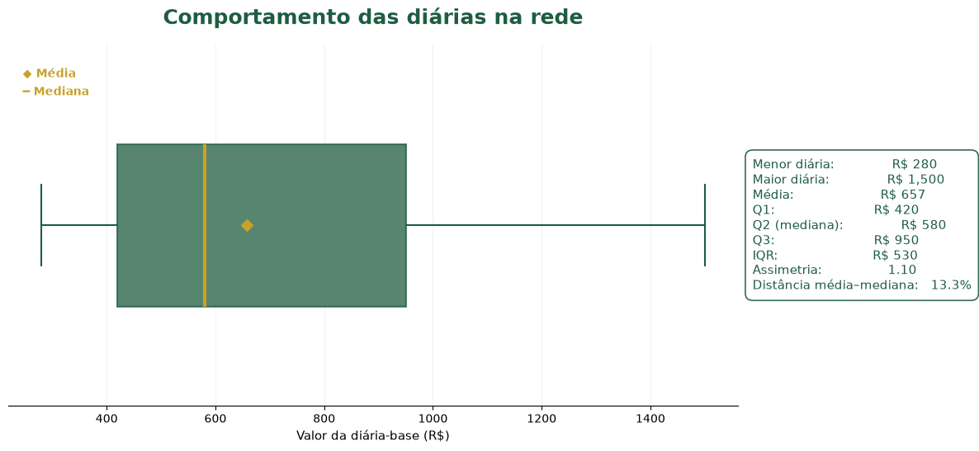
Comportamento das diárias na rede
Fonte: Monitoramento Nara Hoteis
Atualizado em 22/09/2026
Dados sujeitos a revisão

Slide 13
Unidades com registros de reservas simultâneas acima da capacidade cadastrada
Unidade | Capacidade | Pico de Ocupação | Período de Pico | Excesso | Excesso (%)
Centro | 60 | 79 | 15 e 16/01/2024 | +19 | 31,67%
Nova Iguaçu Centro | 50 | 64 | 15 e 16/06/2024 | +14 | 28,00%
Copacabana Premium | 40 | 45 | 20/07/2025 e 16/04/2026 | +5 | 12,50%
Fonte: Monitoramento Nara Hoteis
Atualizado em 22/09/2026
Dados sujeitos a revisão

Slide 14
Principais achados
Impactos potenciais
1
Três unidades operaram acima da capacidade cadastrada
Os registros indicam ocupação superior ao limite em períodos específicos.
O maior excesso foi na unidade Centro
Pico de 79 reservas para uma capacidade de 60 quartos (+31,67%).
Os picos ocorreram em períodos distintos
Janeiro/2024 (Centro), junho/2024 (Nova Iguaçu Centro), e julho/2025 e abril/2026 (Copacabana Premium.
Overbooking e necessidade de realocação de hóspedes;
Problemas na experiência e satisfação dos clientes;
Sobrecarga operacional das equipes;
Risco de indisponibilidade de quartos;
Revisão da capacidade cadastrada e da qualidade dos dados.
2
3

Slide 15
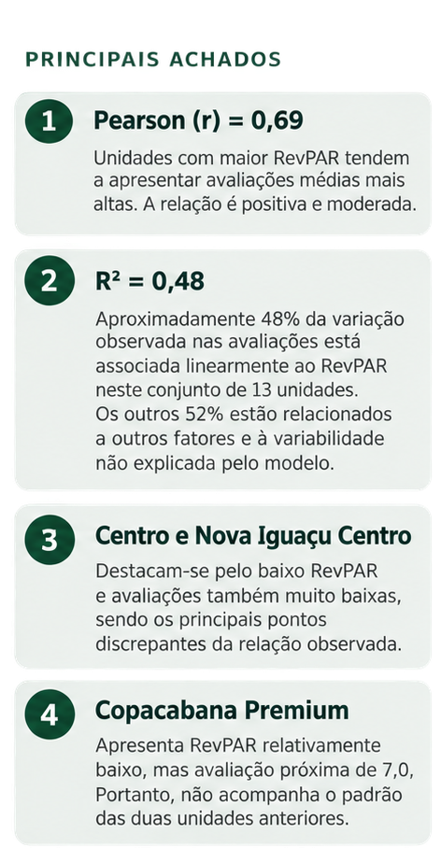
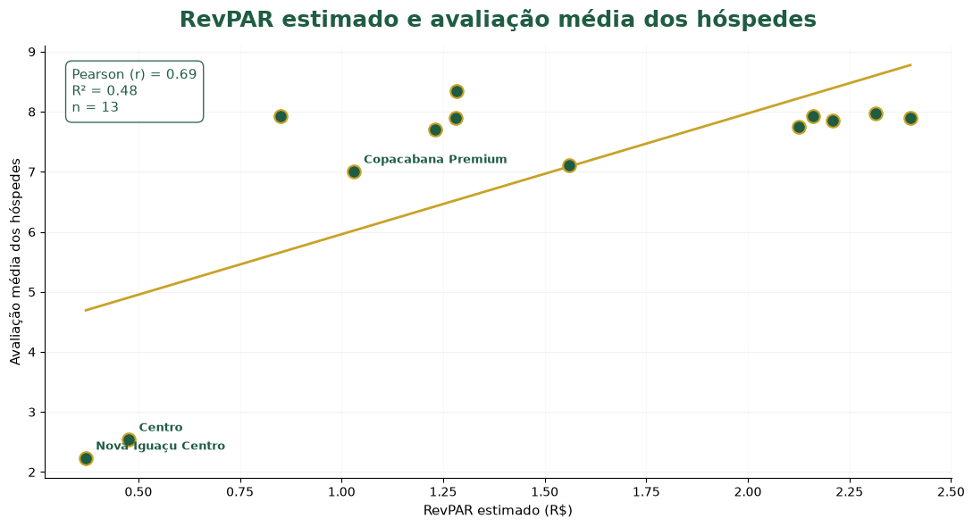
Existe relação entre desempenho financeiro e percepção do hóspede?
Fonte: Monitoramento Nara Hoteis
Atualizado em 22/09/2026
Dados sujeitos a revisão

Slide 16
O caso Copacabana Premium
Receita estimada
R$ 252.070
Menor receita da rede
Receita por quarto
R$ 6.301,75
34,8% abaixo da média da rede
RevPAR corrigido
10,98
2º maior RevPAR da rede
Diária média
R$ 800,22
Maior diária média da rede
Indicador | Copacabana Premium | Demais unidades
Receita estimada | R$ 252.070,00 | R$ 347.130,00 a R$ 739.380,00
Receita por quarto | R$ 6.301,75 | Média de R$ 9.664,59
Diferença contra a média | −34,8% | —
Quartos | 40 | 45 a 120
Reservas válidas | 112 | 271 a 410
Diárias vendidas | 315 | 872 a 1.105

Slide 17
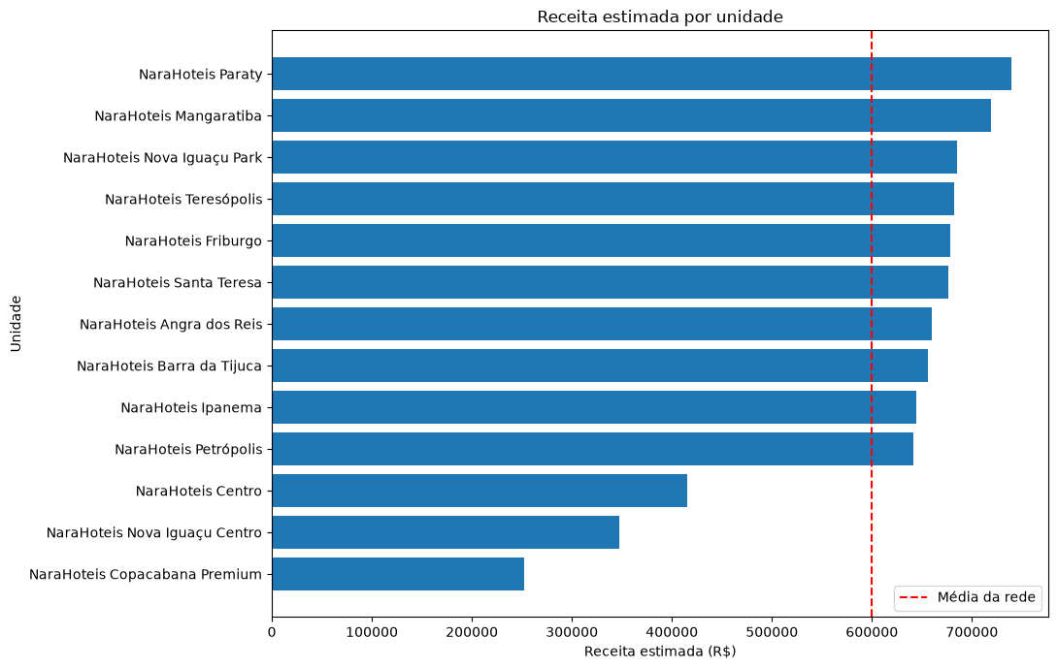
O caso Copacabana Premium
Nara Hotéis

Slide 18
O caso Copacabana Premium
E se fizermos um ranking invertido?
Nara Hotéis
Tempo de operação
574 dias
Primeiro check-in em 24/01/2025
Capacidade
40 quartos
Menor capacidade da rede
RevPAR
10,98
41,9% acima da média da rede
Diária média
R$ 800,22
Maior diária média da rede
Unidade 5 estrelas | RevPAR | Diária média | Receita/quarto | Quartos | Dias
Copacabana Premium | 10,98 | R$ 800,22 | R$ 6.301,75 | 40 | 574
Paraty | 7,36 | R$ 683,98 | R$ 9.858,40 | 75 | 1.340
Petrópolis | 6,85 | R$ 636,60 | R$ 9.167,00 | 70 | 1.338
Ipanema | 6,07 | R$ 631,30 | R$ 8.057,00 | 80 | 1.327
Angra dos Reis | 5,52 | R$ 682,12 | R$ 7.336,56 | 90 | 1.328

Slide 19
Ranking invertido
Principais achados
Resultado
1
Copacabana Premium salta da última para a primeira posição. É a unidade com a maior inversão do grupo: 5ª em receita estimada e 1ª em RevPAR corrigido (+4 posições). Isso confirma que o baixo faturamento acumulado reflete o menor porte e o menor tempo de operação da unidade, e não um desempenho operacional inferior.
Liderar em receita não significa liderar em eficiência. Paraty tem a maior receita estimada do grupo (R$ 739.380,00), mas cai para a 2ª posição quando o indicador é o RevPAR corrigido. O volume acumulado de receita não garante a melhor relação entre diária e ocupação.
Angra dos Reis tem a maior queda do ranking. Apesar de ocupar a 2ª posição em receita (R$ 660.290,40), a unidade cai para o 5º e último lugar em RevPAR corrigido (−3 posições), indicando que sua receita relativamente alta não se traduz em eficiência por quarto/dia de operação.
A NaraHoteis Copacabana Premium é a última colocada em receita estimada (R$ 252.070,00) e está 34,8% abaixo da média da rede em receita por quarto.
Entretanto, a receita acumulada não deve ser interpretada isoladamente. A unidade possui apenas 40 quartos e opera há
574 dias, enquanto as demais unidades comparáveis possuem períodos de operação muito maiores.
Quando os indicadores são normalizados por capacidade e tempo de operação, o cenário muda: o RevPAR corrigido é de 10,98, o 2º maior da rede e o maior entre as unidades 5 estrelas analisadas.
A diária média de R$ 800,22 também é a maior da rede. Portanto, o baixo faturamento acumulado está relacionado principalmente ao menor tempo de operação e ao menor volume acumulado de diárias vendidas.
2
3

Slide 20
